Slide 1
SUJET DE VEILLE:
LE CLOUD COMPUTING

Slide 2
LE CLOUD COMPUTING
Qu'est ce que le cloud computing ?
Le cloud computing est l'accès à des services informatiques (notamment des serveurs, du stockage, des bases de données, la gestion réseau, des logiciels, des outils d’analyse, l’intelligence artificielle) via Internet (le cloud) dans le but d’offrir une innovation plus rapide, des ressources flexibles et des économies d’échelle.

Slide 3
DATES IMPORTANTES
1950: Invention du principe
2000: Début des hébergeurs web
2000: Définition de l'appellation cloud computing par Google et Amazon

Slide 4
LE CLOUD COMPUTING
L'intérêt du cloud computing
Le cloud computing a pour intérêt:
une réduction des coûts car l’investissement matériel est réduit
accessibilité permanente et n’importe où
la performance
la fiabilité
la sécurité

Slide 5
DIFFERENTS TYPES
DE SERVICES CLOUD
SaaS
Software as a Service
IaaS
Infrastructure as a Service
PaaS
Platform as a Service

Slide 6
SaaS
Software as a Service
Le SaaS est un ensemble de logiciels et applications accessible par le biais d’une interface distante et une simple connexion internet.
Exemple: Office 365

Slide 7
IaaS
Infrastructure as a Service
L’IaaS c’est un système informatique qui est externalisé et hébergé par un prestataire.

Slide 8
PaaS
Platform as a Service
Le PaaS est destiné aux entreprises qui ont besoin d’un environnement technique plus complet afin de développer leurs propres applications. Cet environnement technique prend en charge de nombreux langages de programmation complexes et dispose d’un important espace de stockage.

Slide 9
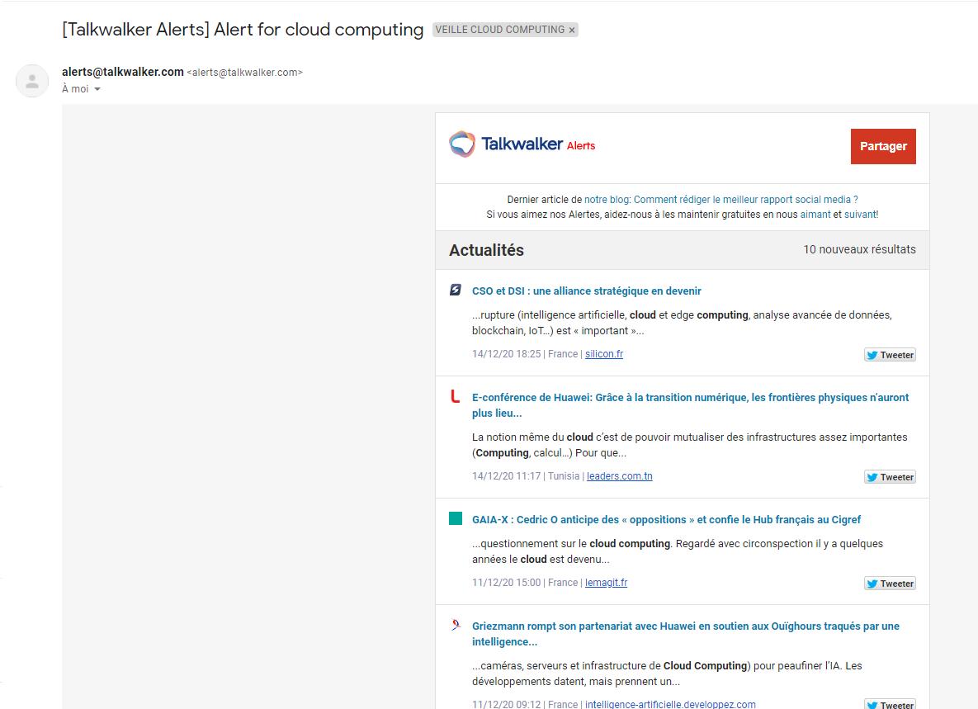
OUTIL DE PUSH
Utilisation de l’outil de push “Talkwalker”. Un fois l’inscription terminé, l’outil de veille envoie des actualités par mail sur le sujet choisi notamment dans ce cas: le cloud computing

Slide 10
EXEMPLE D’ENTREPRISES
QUI UTILISENT LE CLOUD COMPUTING

Slide 11
L’AVENIR DU
CLOUD COMPUTING

Slide 12
L’AVENIR DU
CLOUD COMPUTING
Plus de disponibilité d’application dans le cloud
Croissance et crédibilité sur le marché
L’adoption du cloud hybride
Perspective d’innovation
Connectivité mobile massive et intelligente

Slide 13
SOURCES
https://www.delaware.pro/fr-fr/solutions/cloud-computing
https://lespepitestech.com/
https://flipboard.com/@alonswartz/cloud-computing-4s4so98hz
https://blog.advancia-itsystem.com/differents-types-de-cloud-computing/#.X9jjiFVKiUk
https://www.hebergeurcloud.com/7-predictions-lavenir-cloud-computing/
https://azure.microsoft.com/fr-fr/overview/what-is-cloud-computing/
https://www.blogdumoderateur.com/formations-bdmskills-seo-82/
https://www.flaticon.com/
https://www.google.com/

